Slide 1
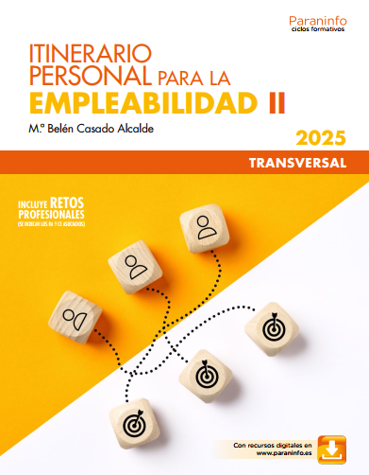
Unidad 2.
Competencias sociales
para el empleo

Slide 2
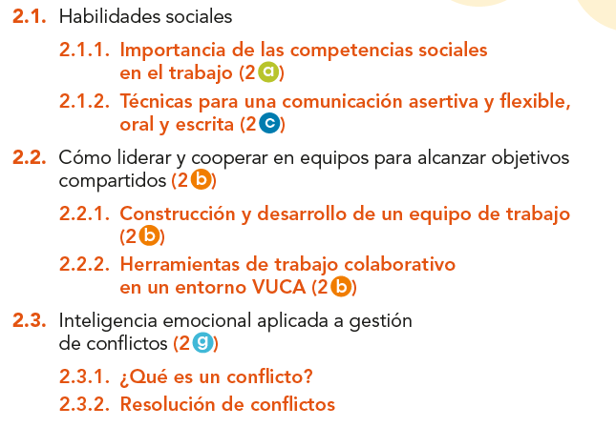
Contenidos

Slide 3
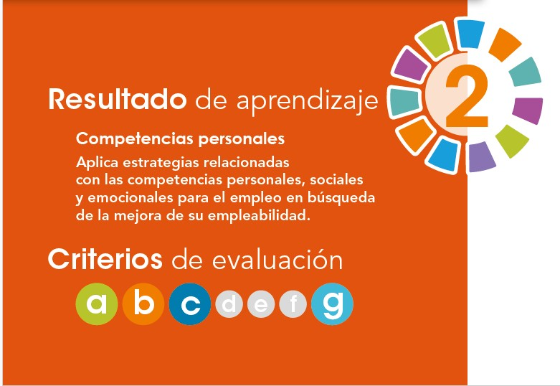
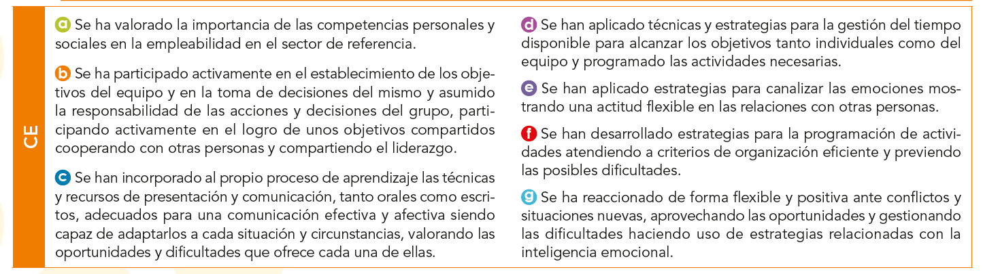

Slide 4
2.1. Habilidades sociales
Importancia de las competencias sociales en el trabajo
Habilidades sociales
Influencia
Comunicación eficaz
Liderazgo
Catalización del cambio
Resolución de conflictos
Colaboración y cooperación
Habilidades de equipo
Daniel Goleman destaca una serie de habilidades sociales clave para el éxito en entornos profesionales.
Estas habilidades permiten tanto lograr el éxito personal como crear un ambiente de trabajo colaborativo y eficiente.

Slide 5
2.1. Habilidades sociales
Técnicas para una comunicación asertiva y flexible, oral y escrita
Elementos
Tono de voz
Vocabulario utilizado
Lenguaje corporal
Manejo del silencio
Flexibilidad
Para lograr una comunicación efectiva y afectiva, es fundamental reconocer que cada situación presenta oportunidades y dificultades únicas que requieren adaptar nuestras técnicas y recursos de presentación, tanto orales como escritos. No existe una fórmula mágica.
En la comunicación oral
Adaptas tu tono, lenguaje y postura a la situación en la que te comunicas.

Slide 6
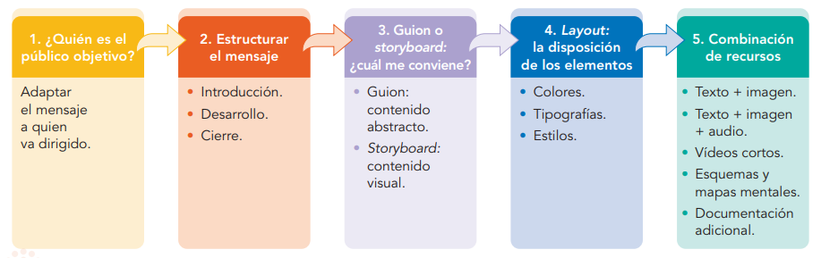
2.1. Habilidades sociales
Técnicas para una comunicación asertiva y flexible, oral y escrita
Cómo hacer una buena presentación
Realizar una presentación eficaz requiere mucho más que el dominio de herramientas digitales. Es necesario prestar atención a la estructura del mensaje, la claridad de las ideas y la forma en que se transmite la información para captar la atención del público.
Figura 2.1. Pasos que seguir para crear una presentación eficaz.

Slide 7
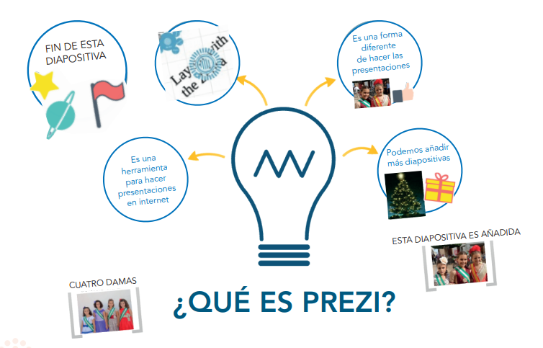
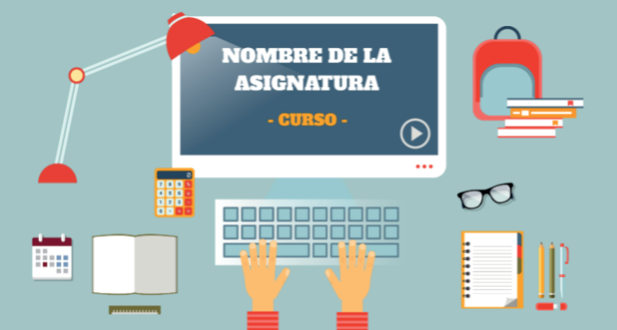
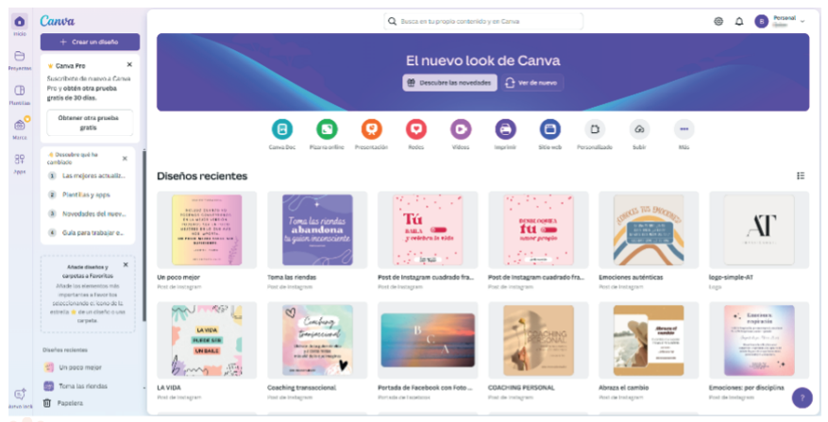
2.1. Habilidades sociales
Técnicas para una comunicación asertiva y flexible, oral y escrita
Herramientas para hacer una buena presentación
Para tu empleabilidad, es interesante que conozcas herramientas de presentación. Hoy día, la mayor parte de puestos requiere de competencias digitales, entre ellas, la creación de contenidos. Además, muchas de estas herramientas pueden servir para elaborar un curriculum vitae.
Figura 2.4. Ejemplo de Prezi en la página web de esta herramienta.
Figura 2.5. Ejemplo de Genially en la página web de esta herramienta.
Figura 2.6. Ejemplo de tablero de Canva.

Slide 8
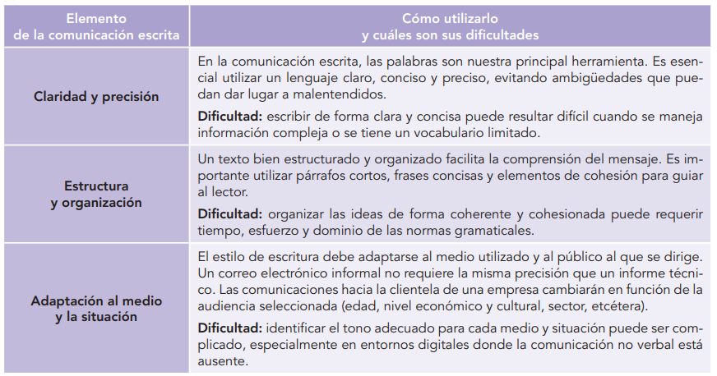
2.1. Habilidades sociales
Técnicas para una comunicación asertiva y flexible, oral y escrita
En la comunicación escrita
Tabla 2.3. Oportunidades y dificultades que ofrece cada elemento de la comunicación escrita
Adaptas tu tono, lenguaje y postura a la situación en la que te comunicas.

Slide 9
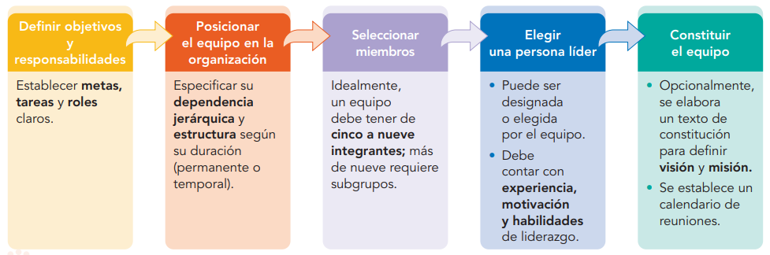
2.2. Trabajo en equipo. Cómo liderar y cooperar en equipos para alcanzar objetivos compartidos
Construcción y desarrollo de un equipo de trabajo
El trabajo en equipo es la forma más eficiente de organización de una tarea de cierta complejidad. Si sabes trabajar en equipo eres más empleable. Estos son los pasos para poner en marcha un equipo de trabajo:
Figura 2.7. Pasos para poner en marcha un equipo de trabajo.

Slide 10
2.2. Trabajo en equipo. Cómo liderar y cooperar en equipos para alcanzar objetivos compartidos
Las 5C
Complementariedad
Coordinación
Comunicación
Confianza
Compromiso
Las 5C del trabajo en equipo
Las 5C del trabajo en equipo representan cinco pilares esenciales para la cohesión y el éxito de un grupo de trabajo.
El máximo exponente de un equipo es el equipo de alto rendimiento. Se caracteriza por su cohesión, la cual se ve reflejada en un ambiente de trabajo donde todos sus miembros se sienten parte importante del grupo, respetados y con la libertad de expresar sus ideas y opiniones.

Slide 11
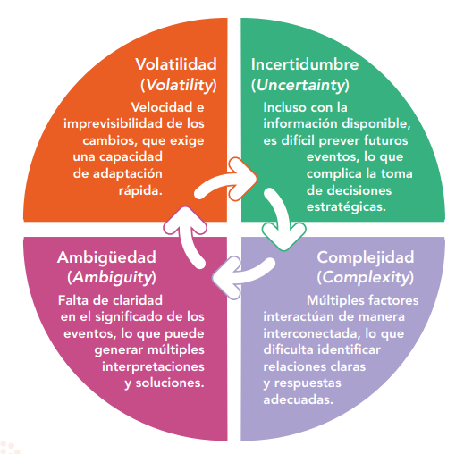
2.2. Trabajo en equipo. Cómo liderar y cooperar en equipos para alcanzar objetivos compartidos
Herramientas de trabajo colaborativo en un entorno VUCA
El entorno VUCA (por las siglas Volatility, Uncertainty, Complexity, Ambiguity) describe una situación caracterizada por la volatilidad, la incertidumbre, la complejidad y la ambigüedad, términos que resume los desafíos a los que se enfrentan las organizaciones en un mundo en constante cambio.
Herramientas colaborativas en entornos ágiles:
Trello.
Asana.
Slack.
Figura 2.9. Significado de las siglas VUCA.

Slide 12
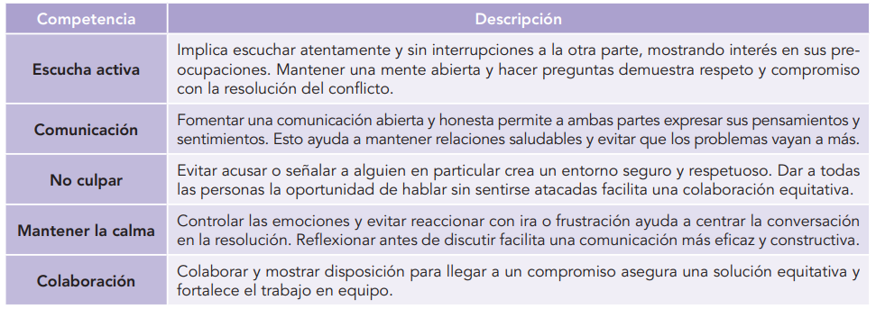
2.3. Inteligencia emocional aplicada a gestión de conflictos
¿Qué es un conflicto?
Los reclutadores de personal buscan personas capaces de reaccionar a los conflictos y las situaciones nuevas con inteligencia emocional, canalizando las emociones, identificando las oportunidades y aprovechándolas, gestionando las dificultades. El conflicto forma parte de las relaciones humanas y requiere ser visto y gestionado, no ignorado o evitado, pues en ese caso, aumenta.
Tabla 2.9. Competencias necesarias para resolver conflictos

Slide 13
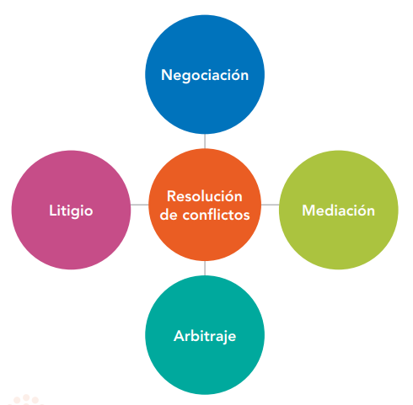
2.3. Inteligencia emocional aplicada a gestión de conflictos
Resolución de conflictos
1. Negociación
La negociación es una estrategia de resolución que implica que ambas partes dejen a un lado sus diferencias para trabajar en conjunto hacia una solución aceptable para todos.
2. Mediación
La mediación, similar a la negociación, también promueve la colaboración, pero añade un tercero neutral, el mediador, que ayuda a guiar la discusión y a proponer soluciones.
3. Arbitraje
El arbitraje es una estrategia de resolución en la que un tercero, el árbitro, toma una decisión final para resolver la disputa.
4. Litigio
El litigio es la estrategia de resolución más formal y, generalmente, la última opción cuando otras técnicas no han funcionado.
Figura 2.11. Posibles caminos para resolver un conflicto.

